Slide 1
Ακόμα;
Κων/νος Θεοτόκης
Βρισκόμαστε σε ένα αγροτικό χωριό της Βόρειας Κέρκυρας.
Εκεί γινόμαστε μάρτυρες μιας γυναικοκτονίας.

Slide 2
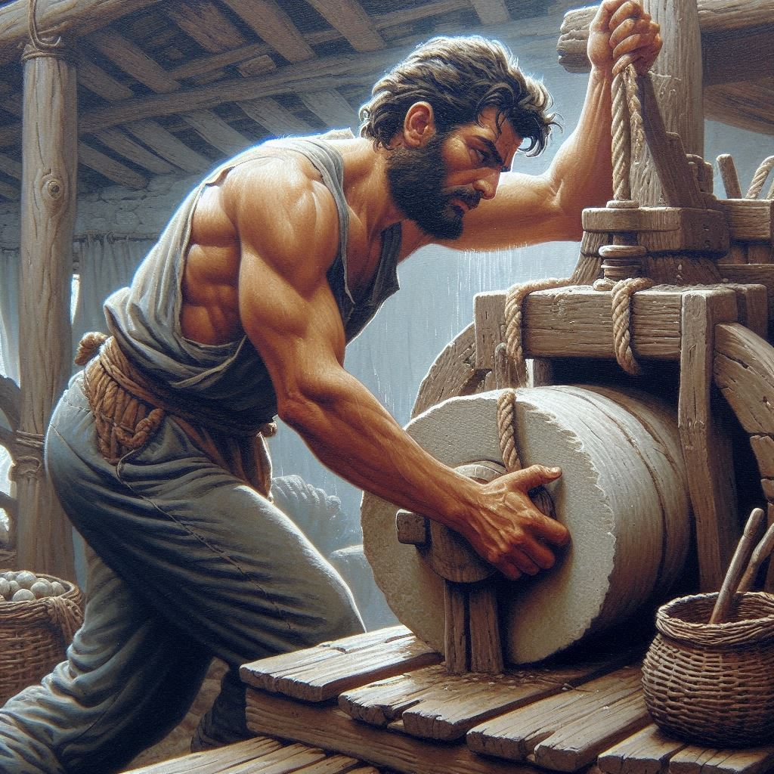
Θύτης ο σύζυγος, ο Κούρκουπος.
Ένας εργάτης ελαιοτριβείου.
Ένας απατημένος άντρας, ο οποίος υπό την πίεση του ξαδέρφου του, σκοτώνει τη γυναίκα του.

Slide 3
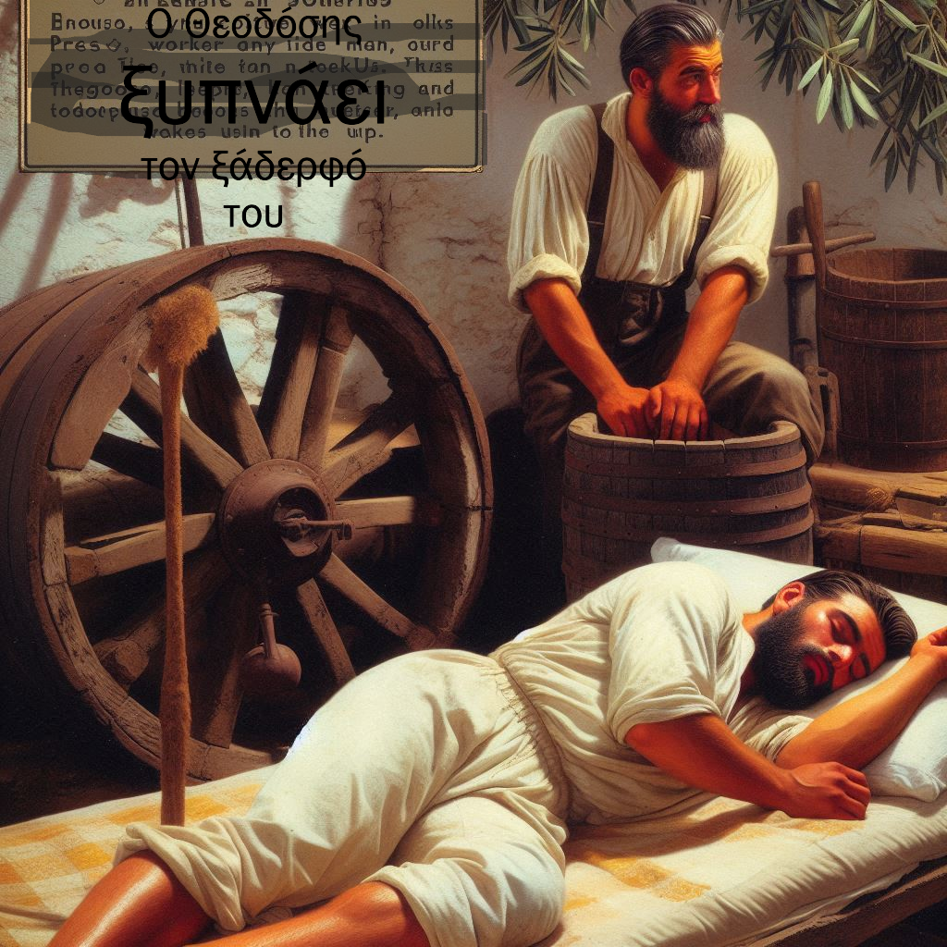
Ο Θεοδόσης είχε βγει για κυνήγι και εντόπισε τη γυναίκα του ξαδέρφου του στα βουνά ντυμένη με αντρικά ρούχα κι έτρεξε να ενημερώσει τον ξάδερφό του.
Ο Θεοδόσης ταραγμένος ξυπνάει τον ξάδερφό του

Slide 4
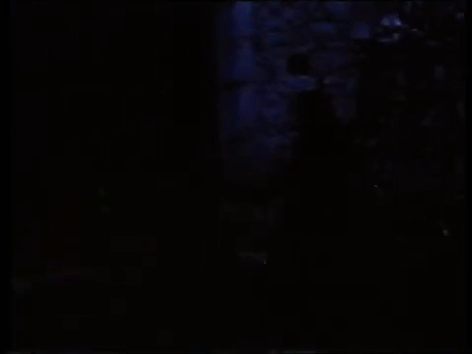
Οι δύο άνδρες εντοπίζουν την άτυχη γυναίκα…
Η σκηνή της γυναικοκτονίας

